Slide 1
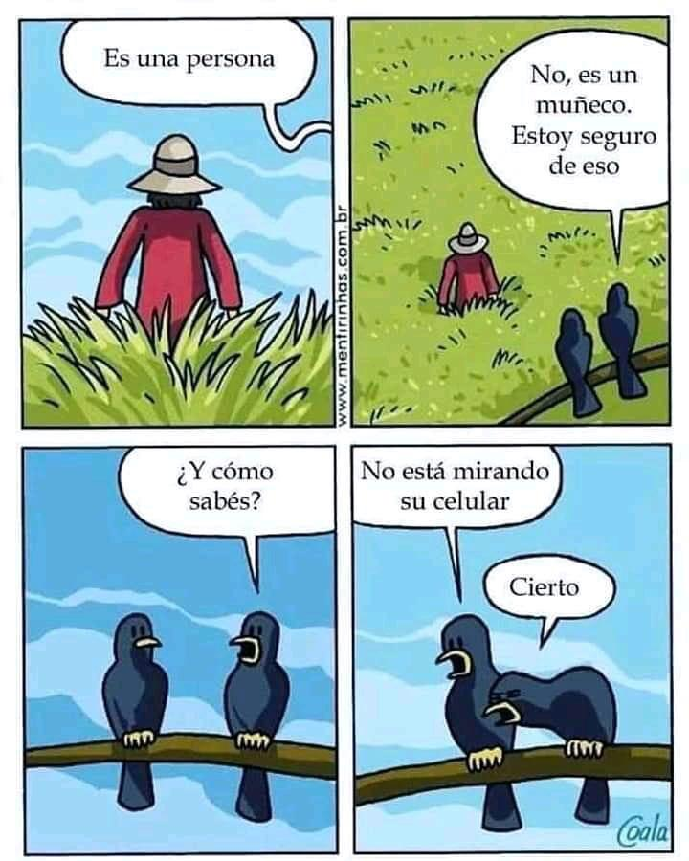
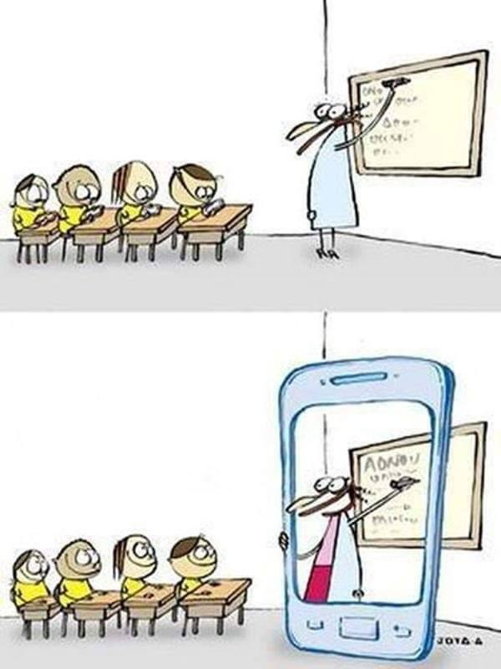
Escuela de familias
Enfocando las tics
CEIP LA SERRANICA
MIÉRCOLES 10 DE ABRIL DE 2019
Segunda sesión de la escuela de familias itinerante
nuevas tecnologías (TICs)
Uso o abuso y juegos en línea
Hablemos
Eva Aroca Belmonte Psicóloga
Unidad de prevención Aspe

Slide 2
Escuela de familias
¿Qué sabemos de internet?
Brecha digital
¿Cuántas redes sociales hay? Teaming .net…
Juegos en línea: Battle Royale, Fortnite
Apuestas en línea. Deportivas y otras
Apps: Salud, Calendario, la app de tu banco, …
Nuestra intimidad en la red. Aceptamos.
Seguridad en internet
¿Qué uso hacen nuestros hijos e hijas de internet?
¿Qué uso hacemos las personas adultas?
¿Para qué sirve internet?
¿Por qué ha tenido tanto éxito?
Dónde está la línea que separa el uso normal del abuso

